Slide 1
Ботаника Отработка заданий
ЕГЭ 2023

Slide 2
1

Slide 3
1
156

Slide 4
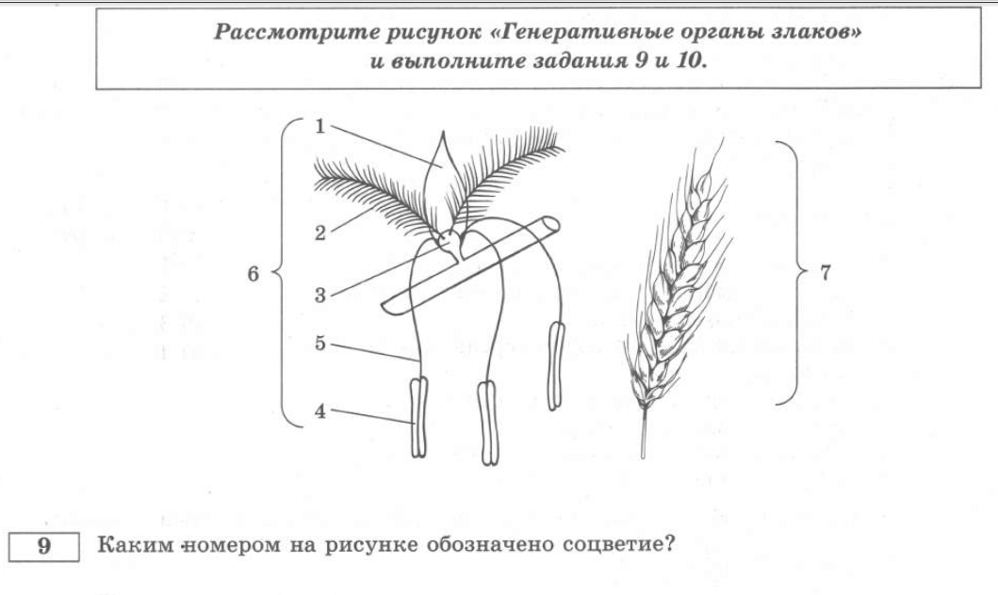
2

Slide 5
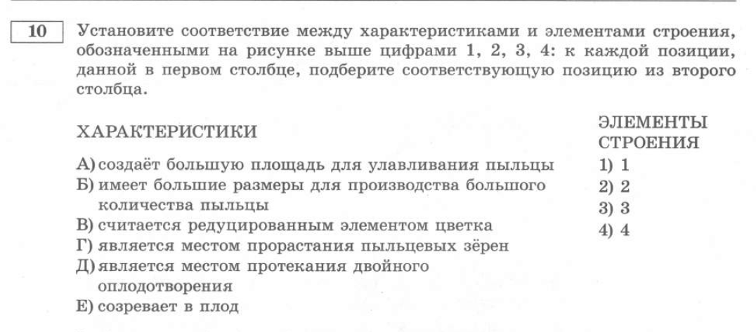
2

Slide 6
2
Цветковые чешуи
Рыльце пестика
Завязь
Пыльник

Slide 7
2
Цветковые чешуи
Рыльце пестика
Завязь
Пыльник
241233

Slide 8
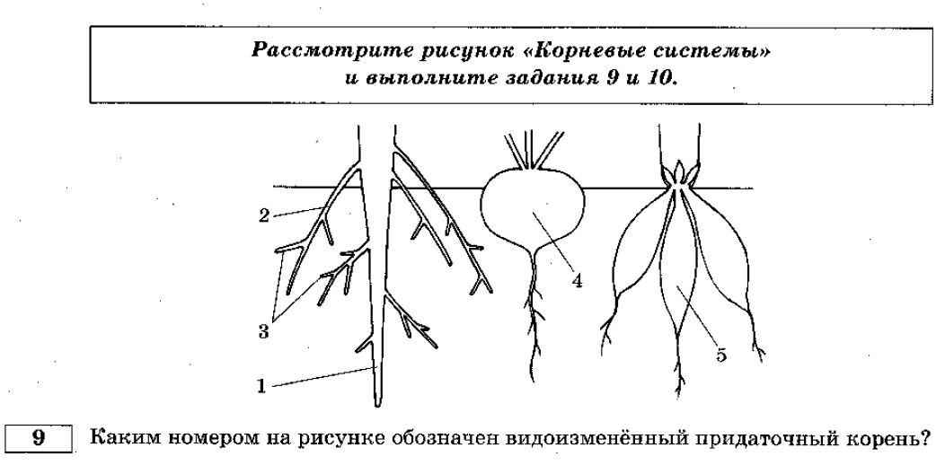
4

Slide 9
4

Slide 10
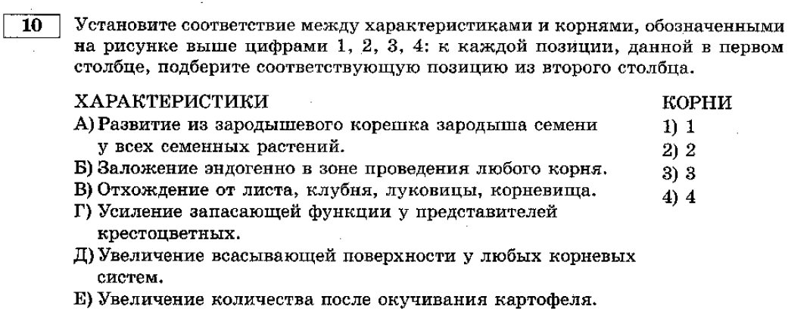
4

Slide 11
4
Главный корень
Придаточный корень
Боковой корень
Корнеплод
132432

Slide 12
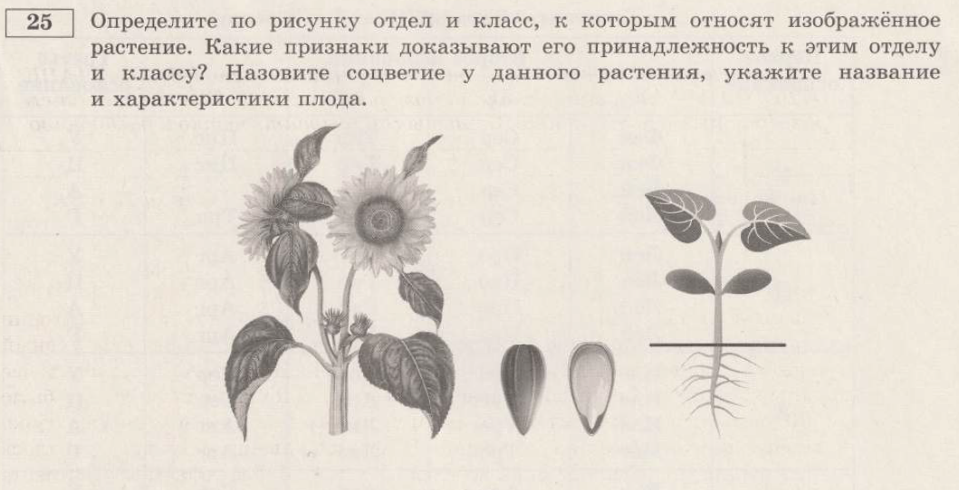
5

Slide 13
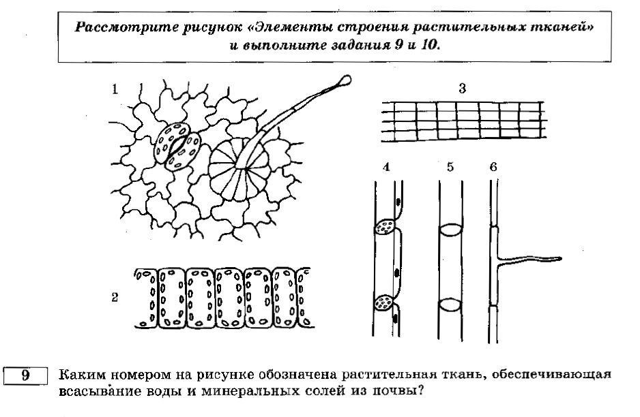
6

Slide 14
6

Slide 15
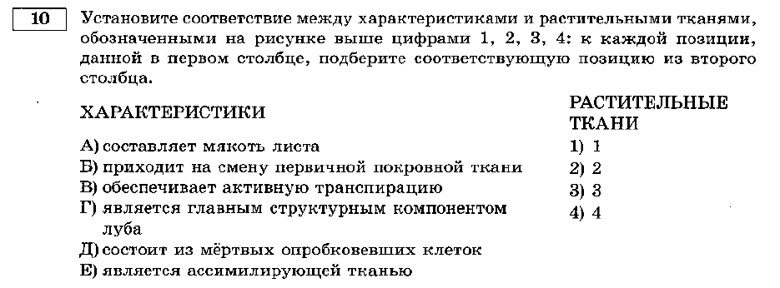
6
Покровная ткань
Основная ткань
Пробка
Ситовидные трубки

Slide 16
6
Покровная ткань
Основная ткань
Пробка
Ситовидные трубки
231432

Slide 17
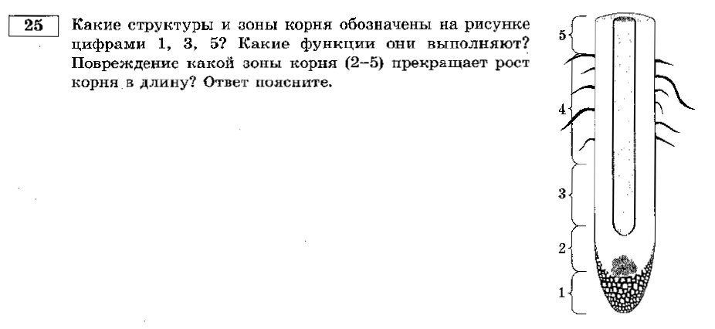
7

Slide 18
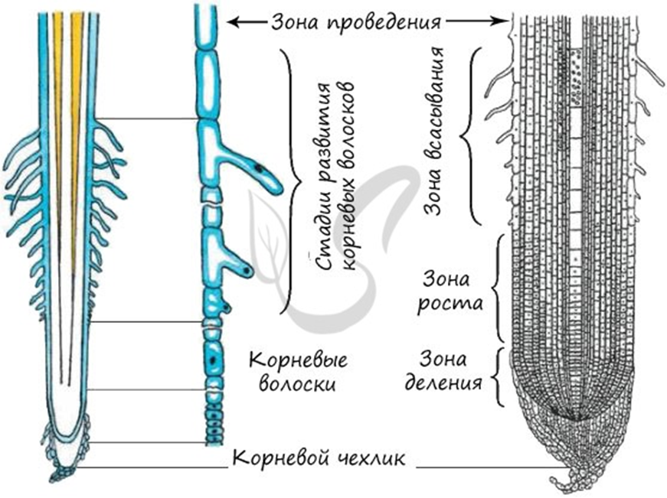
7

Slide 19
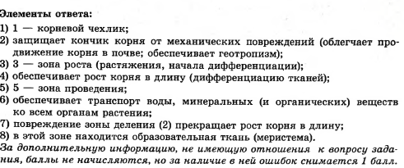
7

Slide 20
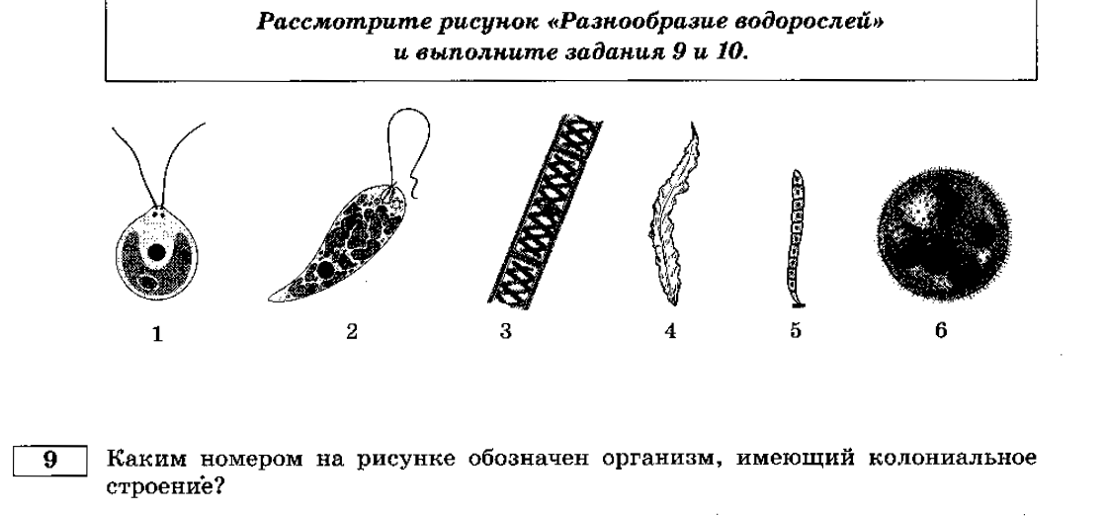
8

Slide 21
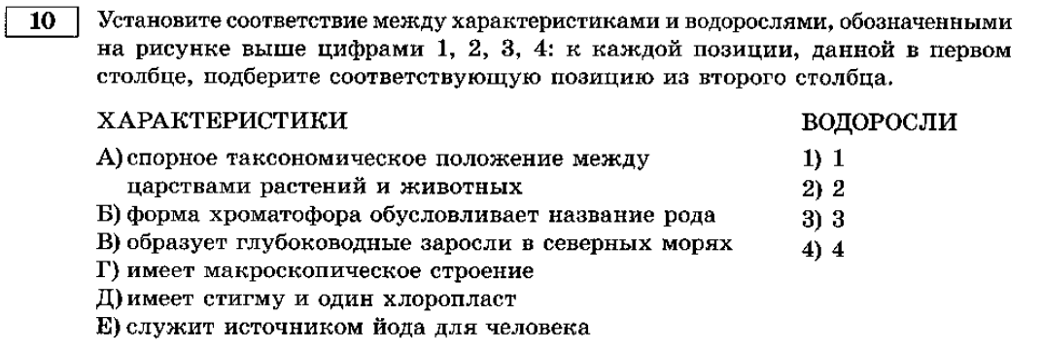
8

Slide 22
8
1. Хламидомонада 2.Эвглена 3. Спирагира 4. Ламирания 5. Улотрикс 6. Вольвокс

Slide 23
8
1. Хламидомонада 2.Эвглена 3. Спирагира 4. Ламирания 5. Улотрикс 6. Вольвокс
234414

Slide 24
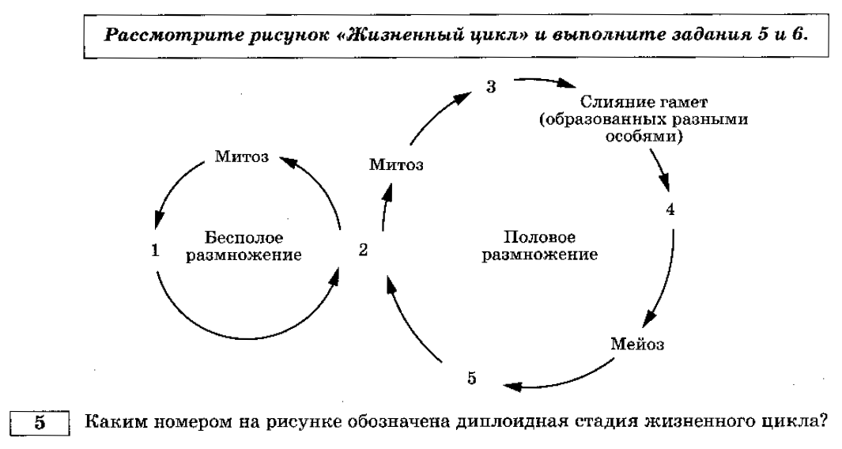
9

Slide 25
9

Slide 26
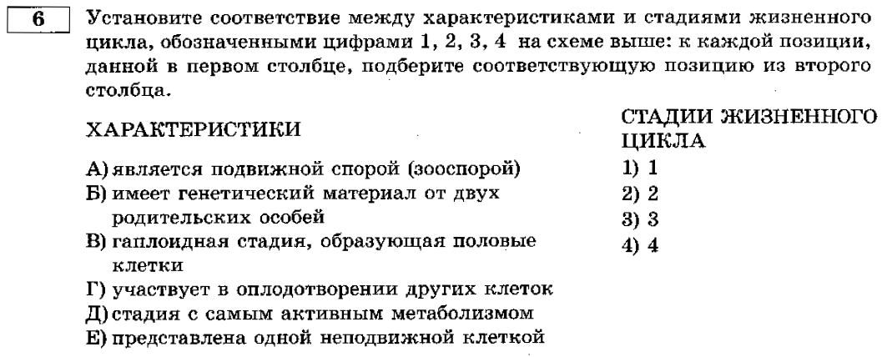
9

Slide 27
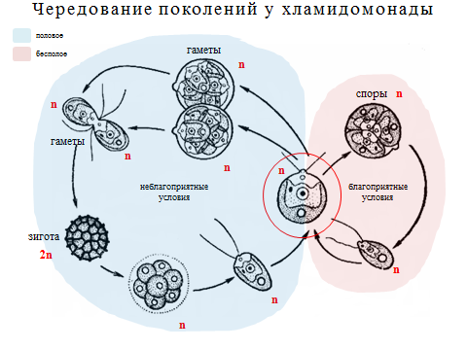
9

Slide 28
9
Спора
Взрослая особь
Гаметы
Зигота

Slide 29
9
Спора
Взрослая особь
Гаметы
Зигота
142324

Slide 30
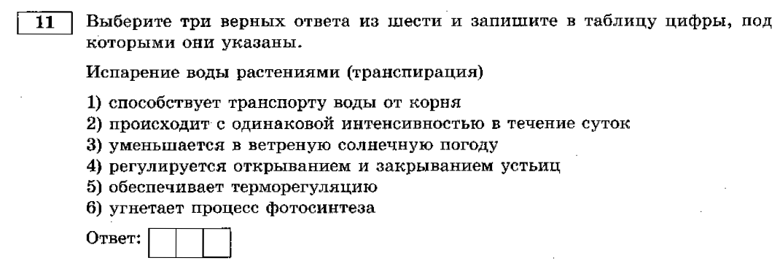
9

Slide 31
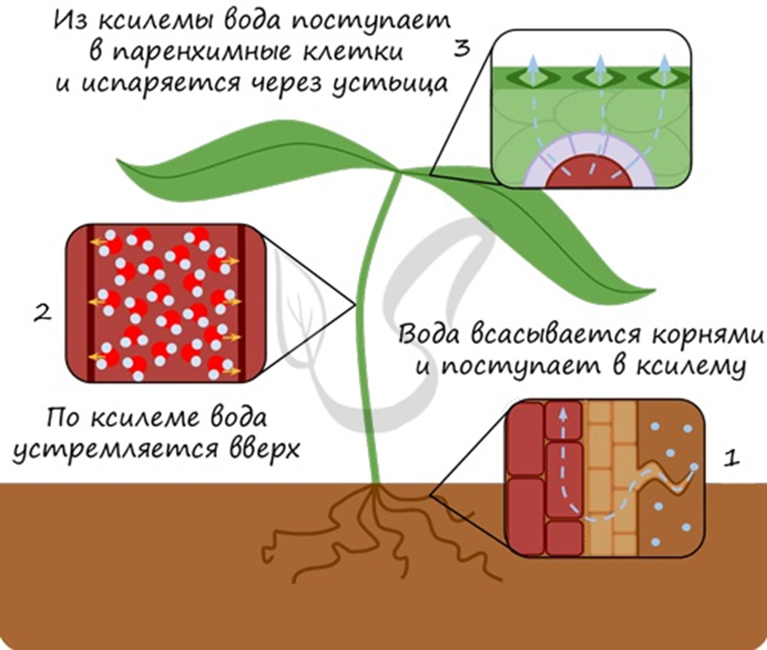
9
145

Slide 32
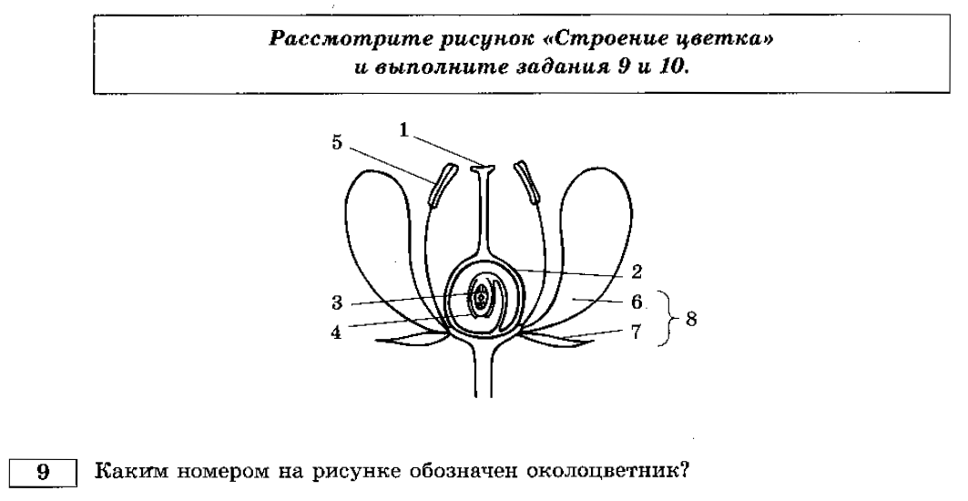
10

Slide 33
10

Slide 34
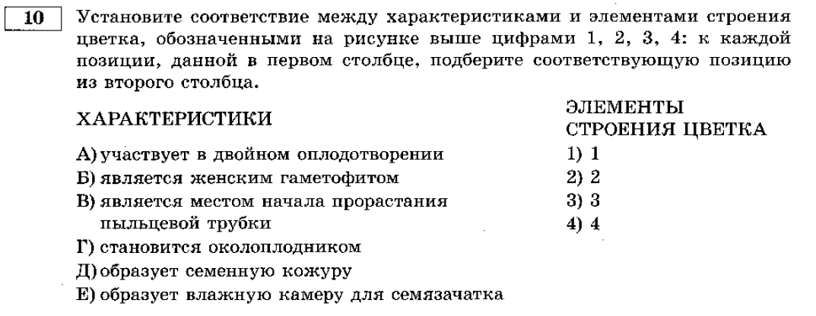
10

Slide 35
10
Рыльце пестика
Завязь

Slide 36
10
Рыльце пестика
Завязь
Зародышевый мешок
Семязачаток

Slide 37
10
Рыльце пестика
Завязь
Зародышевый мешок
Семязачаток
331242

Slide 38
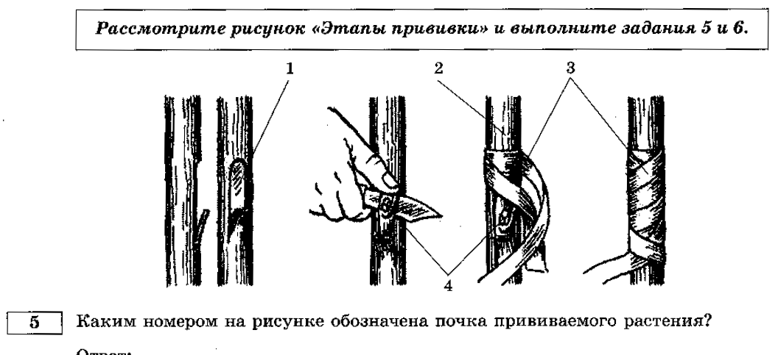
11

Slide 39
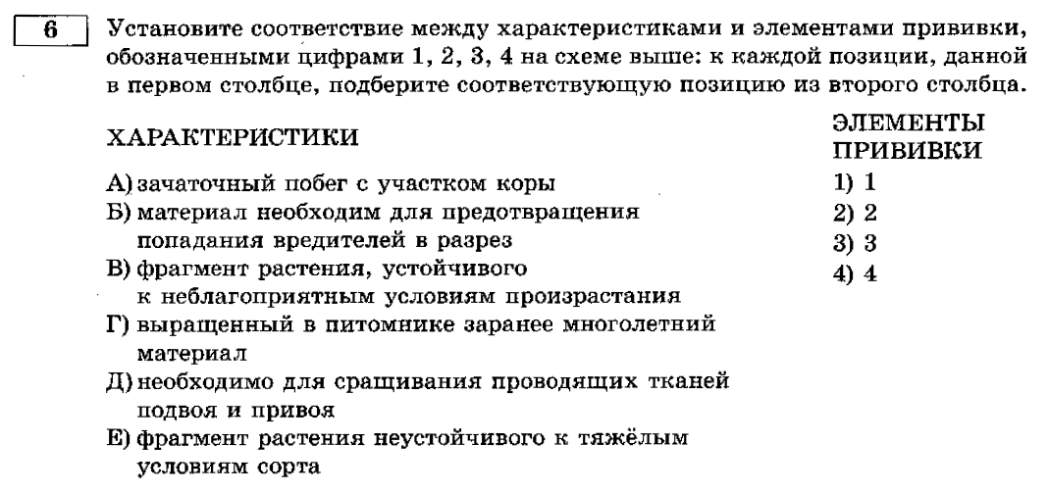
11

Slide 40
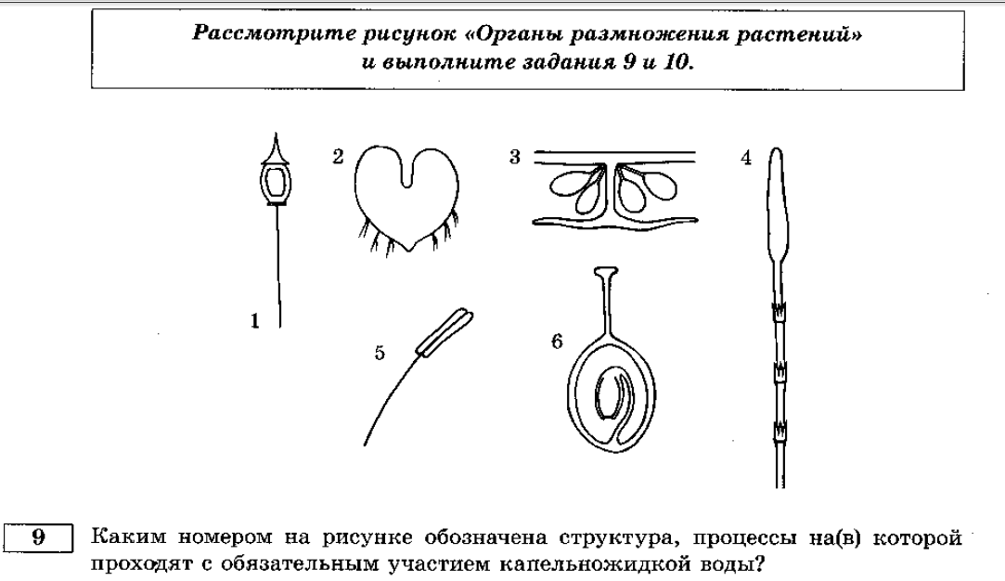
12

Slide 41
12

Slide 42
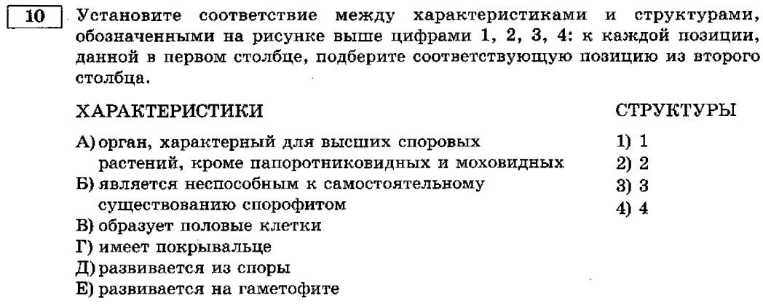
12
Коробочка на ножке (М)
Заросток П
Сорус П
Спороносный колосок Х

Slide 43
12
Коробочка на ножке (М)
Заросток П
Сорус П
Спороносный колосок Х

Slide 44
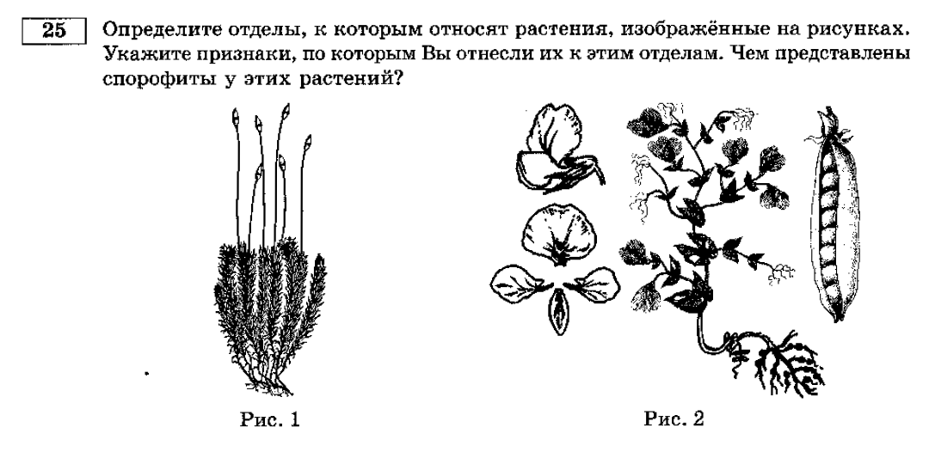
13

Slide 45
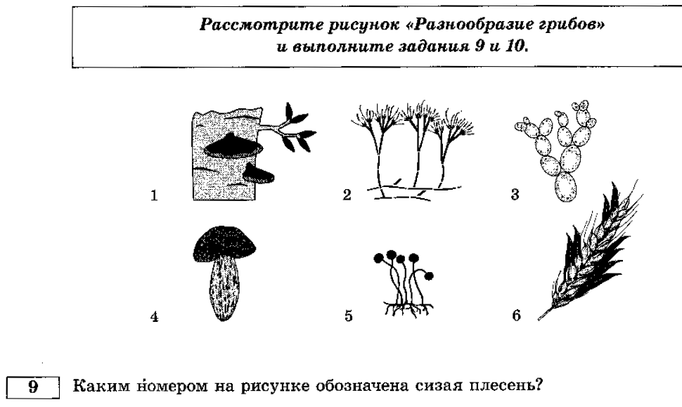
14

Slide 46
14

Slide 47
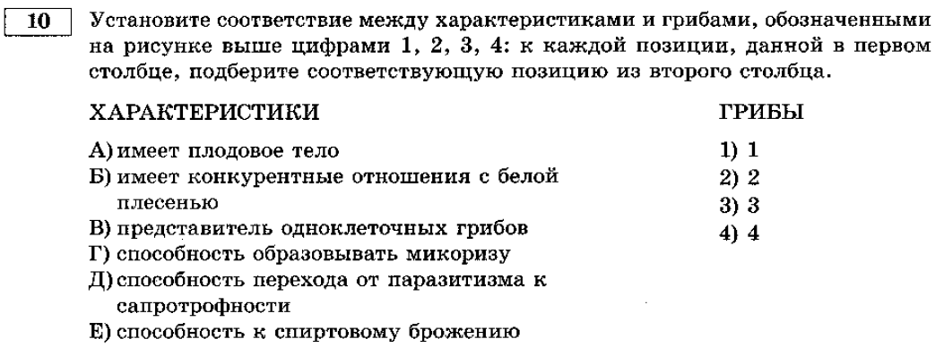
14

Slide 48
14
Трутовик
Пенициллин
Дрожжи
Шляпочные

Slide 49
14
Трутовик
Пенициллин
Дрожжи
Шляпочные
423413

Slide 50
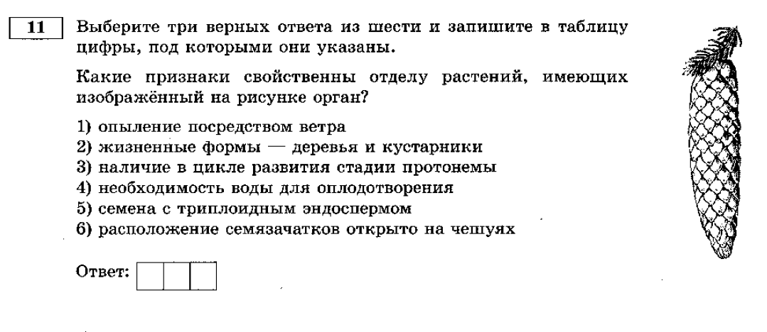
14

Slide 51
126
14

Slide 52
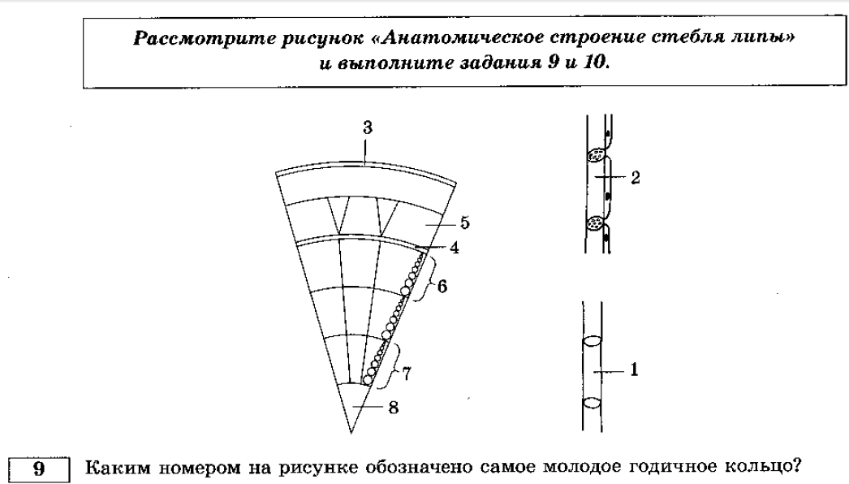
16

Slide 53
16

Slide 54
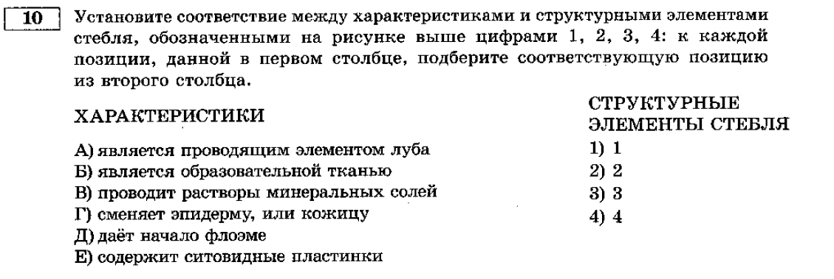
16

Slide 55
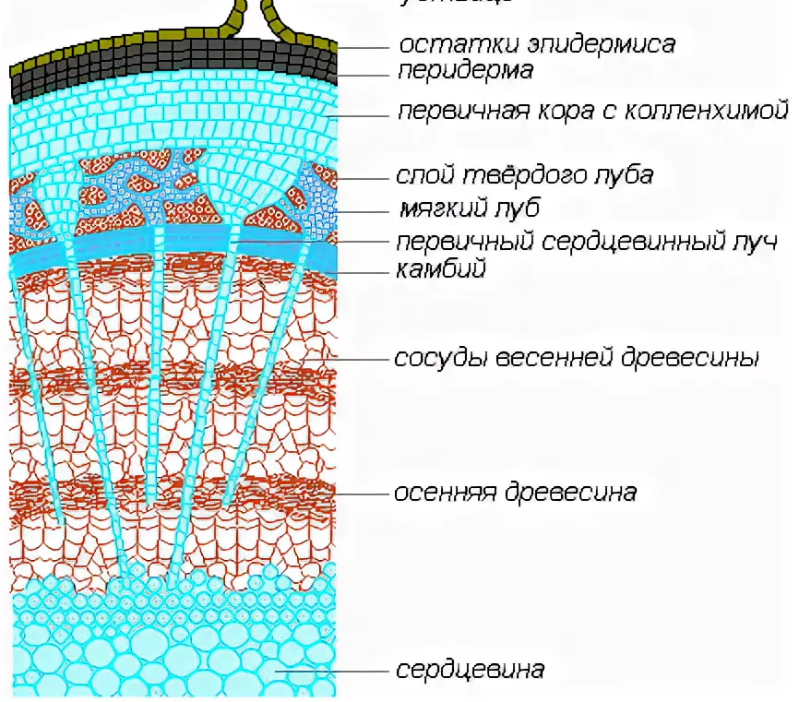
16
Сосуды
Ситовидные трубки
Пробка
Камбий

Slide 56
16
Сосуды
Ситовидные трубки
Пробка
Камбий
241342

Slide 57
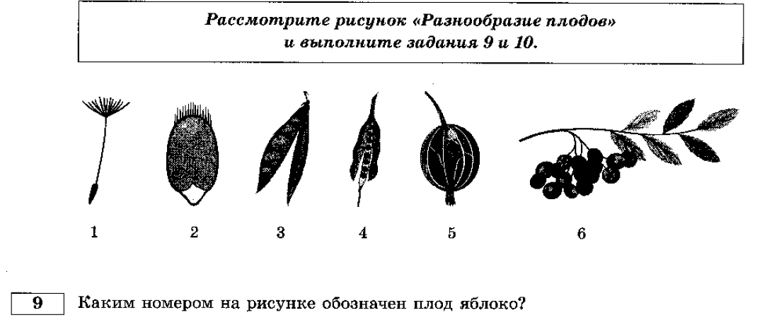
18

Slide 58
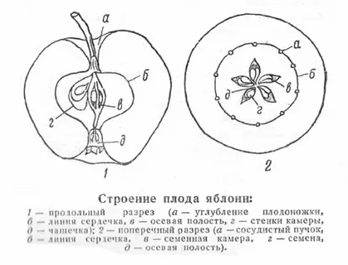
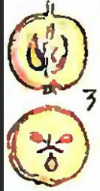
18

Slide 59
18

Slide 60
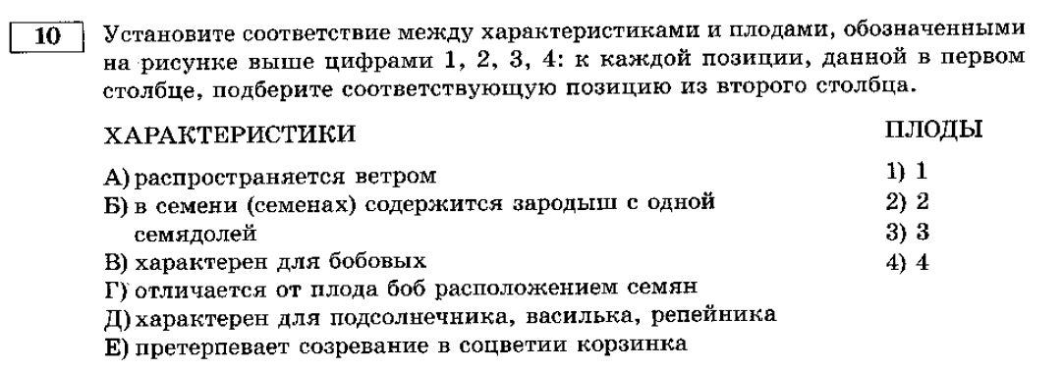
18
1. Семянка 2. Зерновка 3. Боб 4. Стручок 5. Ягода 6. Яблоко

Slide 61
18
1. Семянка 2. Зерновка 3. Боб 4. Стручок 5. Ягода 6. Яблоко
123411

Slide 62
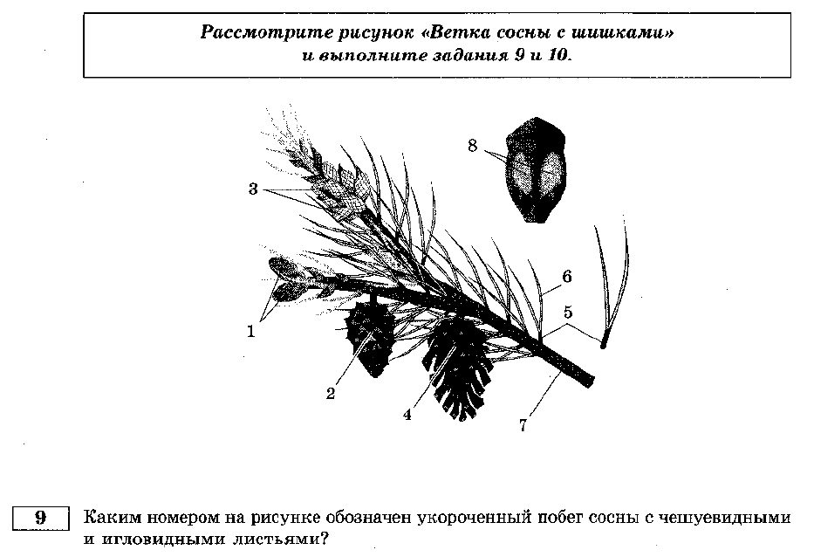
19

Slide 63
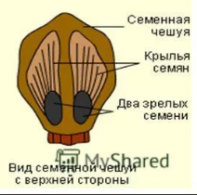
19
Шишка с пыльцой
Лист
хвоя
Шишка с семязачатками
Укороченный побег
Шишка с семенами
Шишка второго года
Со зрелыми семенами
ветви

Slide 64
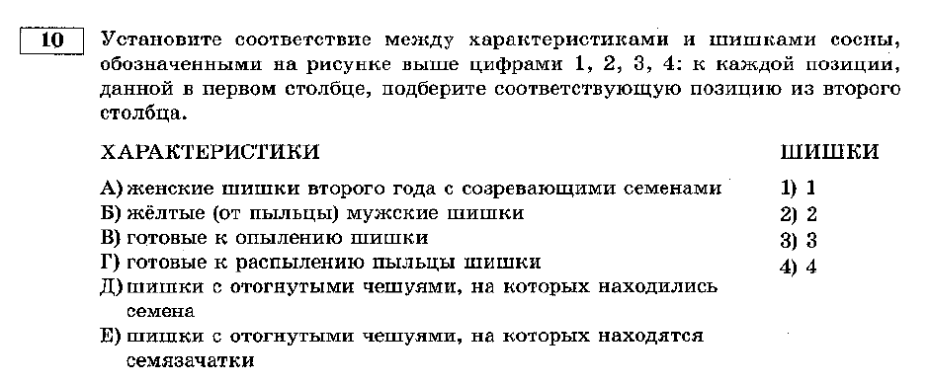
19
Семязачаток
Шишка с семенами
Шишка с пыльцой
Зрелая шишка (2год)

Slide 65
19
Семязачаток
Шишка с семенами
Шишка с пыльцой
Зрелая шишка (2год)
231341

Slide 66
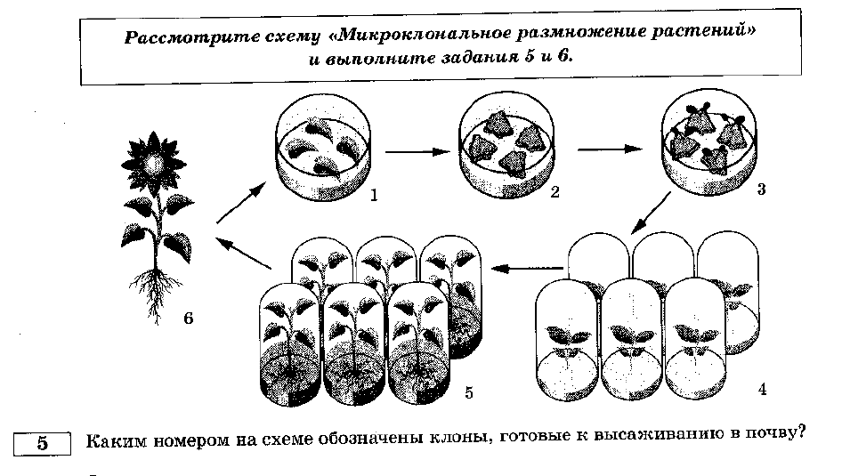
20

Slide 67
20

Slide 68
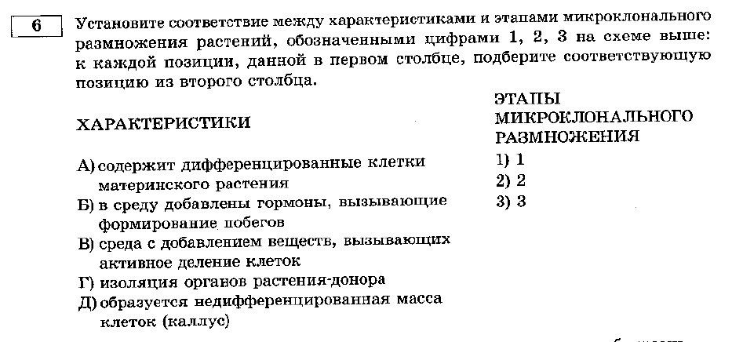
20
Получение эксплантов
Деление клеток
Появление побегоб

Slide 69
20
Получение эксплантов
Деление клеток
Появление побегоб
13212

Slide 70
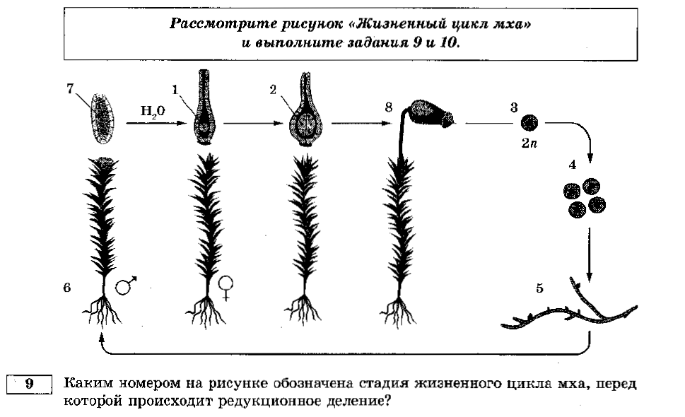
21

Slide 71
21

Slide 72
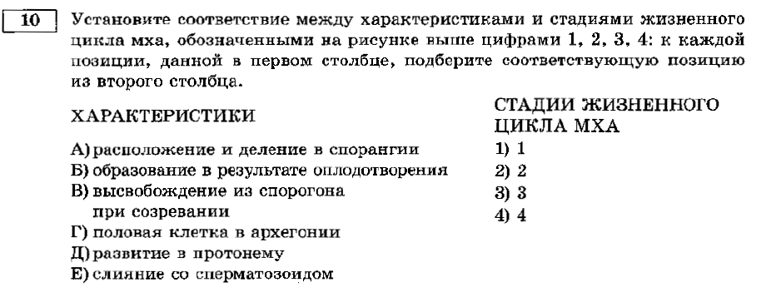
21

Slide 73
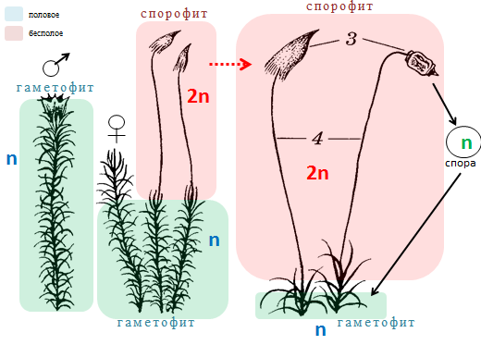
21
Яйцеклетка
Зигота
Спорофит
Спора

Slide 74
21
Яйцеклетка
Зигота
Спорофит
Спора
324141

Slide 75
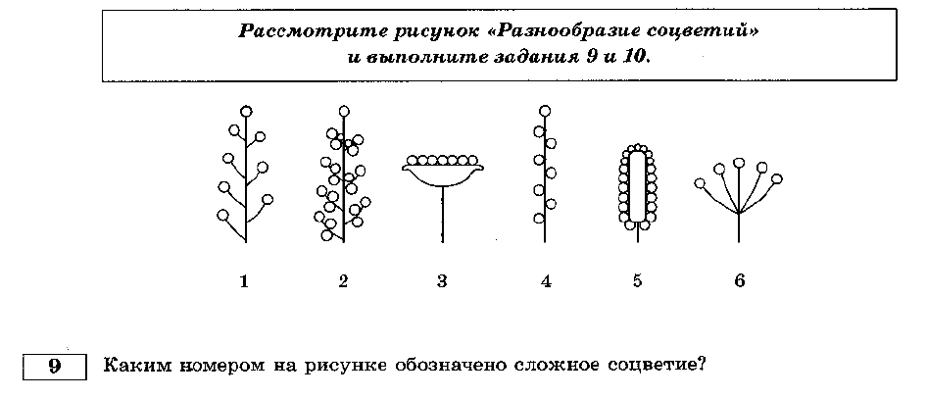
22

Slide 76
22

Slide 77
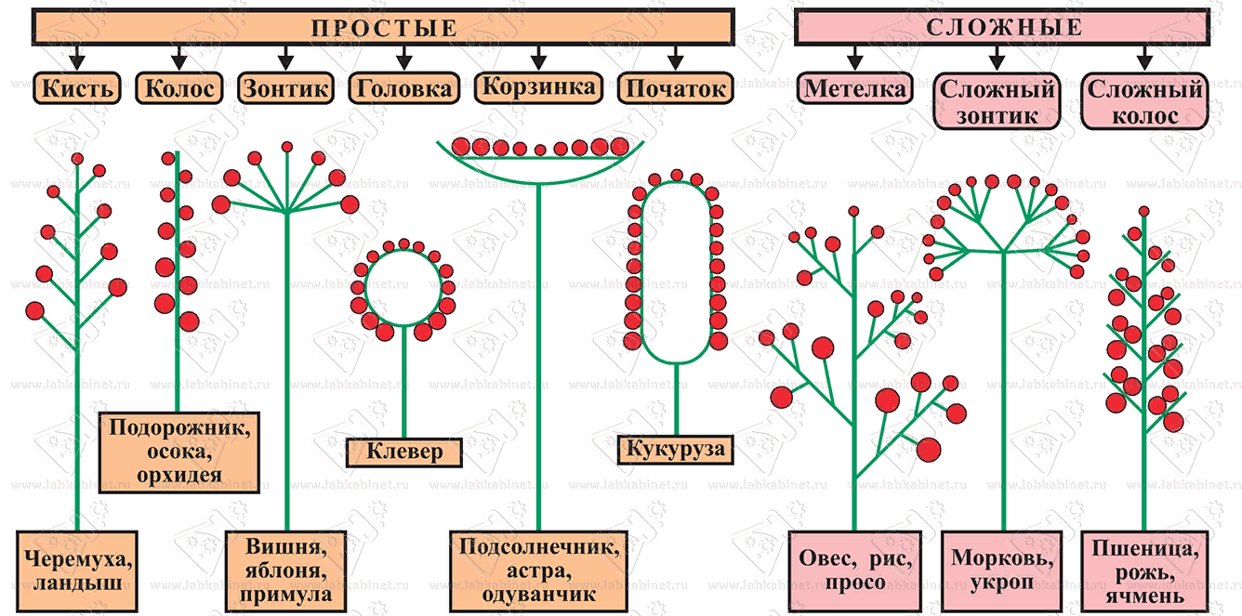
22

Slide 78
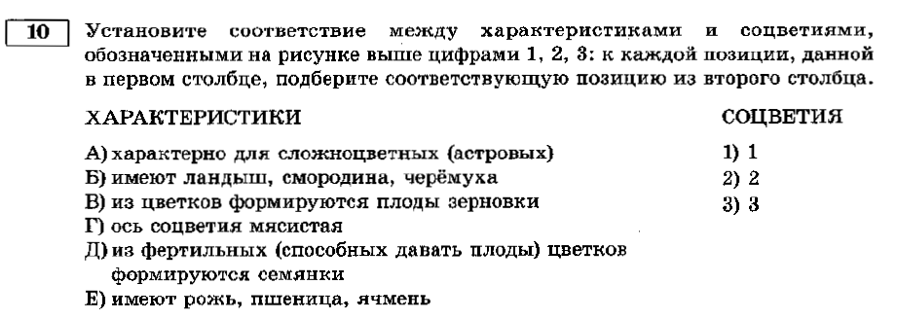
22
Кисть
Сложный колос
Корзинка

Slide 79
22
Кисть
Сложный колос
Корзинка
312332

Slide 80
24

Slide 81
24

Slide 82
24
Деления
Роста Всасывания
Проведения

Slide 83
24
Деления
Роста Всасывания
Проведения
231413

Slide 84
25

Slide 85
25

Slide 86
25

Slide 87
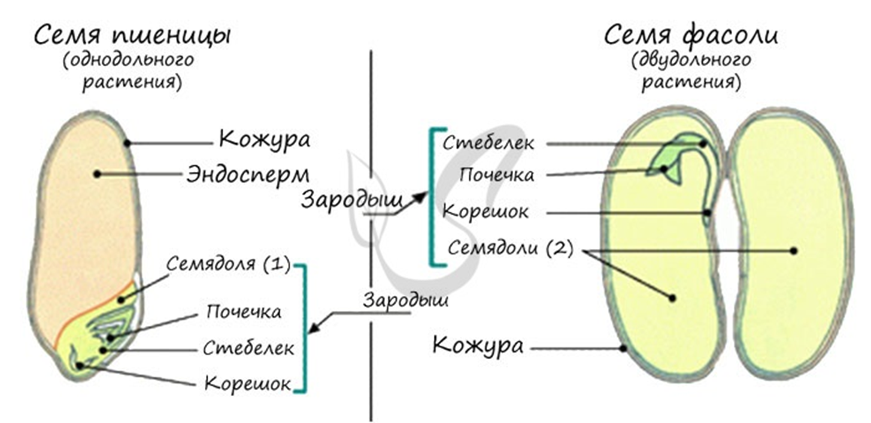
25

Slide 88
25
Семя однодольных
Семя двудольных
Семядоля
Зародышевый корешок

Slide 89
25
Семя однодольных
Семя двудольных
Семядоля
Зародышевый корешок
342133

Slide 90
27

Slide 91
27

Slide 92
28

Slide 93
28

Slide 94
28
Завязь
Тычинка
Рыльце пестика
Зародыш семени

Slide 95
28

Slide 96
28
824

Slide 97
30

Slide 98
30

Slide 99
30
Пестик
Тычинки
Лепестки венчика
Околоцветник

Slide 100
30
Завязь
Тычинки
Лепестки венчика
Околоцветник
241332

Slide 101
30

Slide 102
235
30

Slide 103
30

Slide 104
30

Slide 105
30 28 26 25 20 16 14

